Slide 2
Меѓународниот ден на жената 8ми март или Ден на жената се слави секоја година.На тој ден се одбележува економското, политичкото и општественото достигнување на припадничките на женскиот пол.

Slide 3
Првиот ден на прослава се одбележува во 1909 година во Америка
ИСТОРИСКИ ОСВРТ

Slide 4
во копенхаген 1910 се одржа првата меѓународна конференција на жени а најзаслужи за одбележување и прогласување на 8 март се Клара Цеткин 1857-1933 Роза Луксембург 1871-1919
НАЈЗНАЧАЈНИ ЛИЧНОСТИ ЗА ОДБЕЛЕЖУВАЊЕ НА 8ми МАРТ

Slide 5
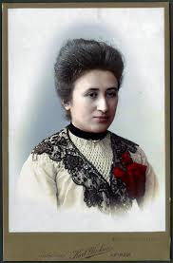
Роза Луксембург
Германска ревулуционерка од полско потекло
-често апсена, судена
-учевствува во борби со берлинскиот пролетеријат
-во 1919 убиена со Клара Цеткин

Slide 6
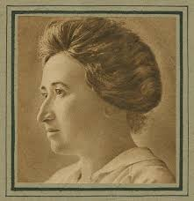
Клара Цеткин
Германска револуционерка
-од 1891 раководи со женското револуционерно движење.
-1907 година е избрана за лидер на меѓународниот сојуз на жени
-по нејзин предлог 8ми март 1910 година е избран за ден на жената

Slide 7
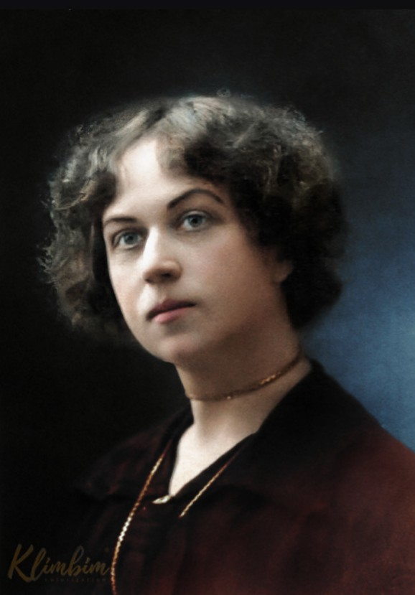
Александра Михајлова Колонтај
1872-1945
-руска револуционерка, учителка, борец за женски права и прва жена амбасадоска во светот

Slide 8
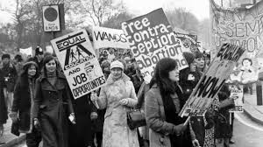
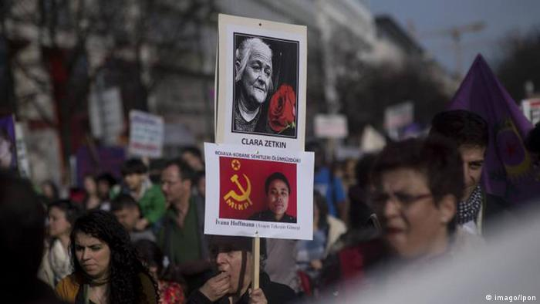
Одбележување на меѓународниот ден 8ми март
Една година подоцна, 1911 Австрија, Швајцарија и Данска, Германија го прослави Денот на жените и тоа на 8 март.
Доминира барањето за жените да добијат право на глас
-право на еднаквост

Slide 9
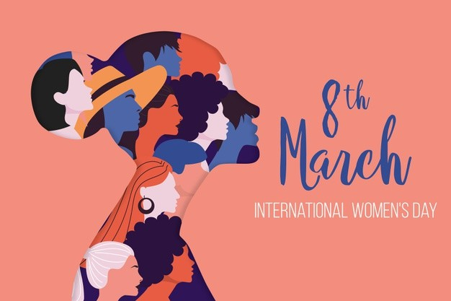
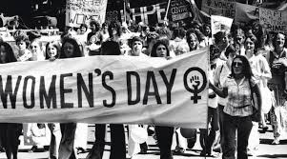
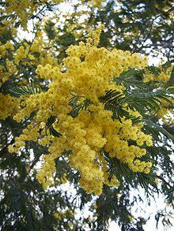
Денот на жената има големо значење. Тој е празник и ден на кој се промовираа еднаквоста и благодарноста за работата на жените. Во 1977 година, ООН го прогласија тој ден за Меѓународен ден на жените.
Во многу земји во светот 8ми март ден на жената се честита и дарува цвеќе.Во Италија симбол за Ден на жената е цвекето-мимоза.

Slide 10
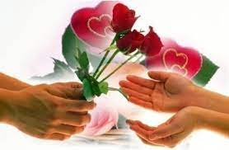
Документи за заштита на женските права
Еден од позначајните документи штосе однесува на правата на жената е Конвенцијата за елиминација на сите форми на дискриминација врз жените, усвоена од Генералното собрание на Обединетите нации во 1979 година. Оваа Конвенција е позната и како „Женски закон“. Повелбата на Обединетите нации истакнато ги потврди еднаквите права на мажите и жените. ООН во врска со Конвенцијата за елиминација на сите форми на дискриминација врз жените и нејзиниот факултативен протокол. На 6 март, 2003 година, приближно 170 земји станаа членкина Конвенцијата,обврзувајќи се со тоа да ја остваратеднаквоста меѓу мажите и жените преку обезбедување на еднакви можности на сите полиња, политичкото, граѓанското, економското, социјалното или културното, како и во семејниот живот.

Slide 11
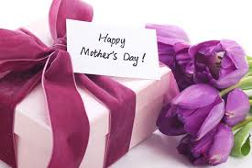
„Човековите права на жените и девојчињата се неотуѓив, составен и неразделив дел од универзалните човекови права. Еднаквото учество на жените во политичкиот, граѓанскиот, економскиот, социјалниот и културниот живот на национално, регионално и меѓународно ниво и искоренувањето на сите форми на дискриминација врз основа на пол се приоритетни цели на меѓународната заедница“,се посочува и во Виенската декларација и Програма за акција во врска со Конвенцијата за елиминација на сите форми на дискриминација врз жените. Мошне значаен документ во рамки на Советот на Европа е и Конвенцијата на Советот на Европа за спречување и борба против насилство врз жените и семејно насилство, популарно нарекувана Истанбулска конвенција, која содржи досега најсеопфатни законски решенија и политики за заштита од насилство врз жените.

Slide 12
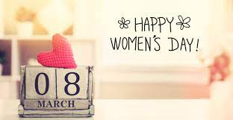
О ОДБЕЛЕЖУВАЊЕ НА 8ми МАРТ ВО
МАКЕДОНИЈА
Во Македонија секоја година се одбележувања,
Меѓународниот ден 8ми март Ден на жената, значително се работи на сите полиња на -економски, политички, социјални и здравствени, се со цел да се подобри и олесни животот на секоја жена во ова општество.
Нашата држава успешно ги следи и работи според следните меѓународни конвенции и декларации:
Универзална декларација за човекови права
Конвенција за елиминација на сите форми на дискриминација врз жените
Европската конвенција за човекови права
Конвенција за борба против трговија со луѓе и транснационален организиран криминал и
Протокол од Палермо – Европската конвенција на Совет на Европа за борба против трговија со луѓе.

Slide 13
Во нашата држава жените имаат право да ги уживаат највисоките достапни стандарди на физичко и на ментално здравје. Уживањето на ова право е витално за нивниот живот и добросостојба, како и за нивната можност да учествуваат во сите полиња на јавниот и на приватниот живот.
Сите заедно треба да работиме на подигање на свеста за подобрување на правата на жените, нивно изедначување со мажите и еднаков пристап во сите сфери на општественото живеење.

